Slide 1
RYANA CALENDARS

Slide 2
Group 1
Team Members :
Lê Nguyên Kha ( Leader )
Lê Nguyễn Toàn
Vương Hoàng Long
Instructors :
Nguyễn Văn Trọng
Let’s Go !!!

Slide 3
CONTENT
Frist
Research Purposes
Second
Introduce Ryana Calendars Website
Third
Website Interface And Funcitonality
Fourth
Advantage & Disadvantage
Fiveth
Development

Slide 4
RESEARCH
PURPOSES
Our team was assigned to the project to design a sales website that includes products: calendars, journals, diaries and folders. We decided to design the website with the following criteria:
Create a simple interface, easy to use, easy access for new people or have used the internet for a long time.
Help people save time and solve problems when choosing product.

Slide 5
INTRODUTION
We built Ryana Calendars in learned languages like HTML, CSS, and some basic JavaScript. Ryana Calendars has basic functions such as being able to select the item to search, categorize the item according to its function, view product details, search for it on Google Map, send feedback to the admin. In the languages mentioned above we have been trying for the past 1 month to do the best we can for ourselves, now I invite teachers and everyone to see the results of our group. Please pay attention to listen.

Slide 6
Research Purpose
Create a simple interface, easy to use, easy access for new people or have used the internet for a long time
Help people save time and solve problems when choosing product.

Slide 8
1. Khái niệm và đặc điểm
6. Trách nhiệm do vi phạm
2. Nội dung
Hợp đồng mua bán hàng hóa
5. Thực hiện
3. Giao kết
4.Giao kèo và ký kết

Slide 9
Purpose of website design:
- Create a simple interface, easy to use, easy access for new people or have used the internet for a long time
-

Slide 10
1. Khái niệm và đặc điểm
1.1/ Khái niệm:
Có bản chất của hợp đồng là sự thỏa thuận nhằm thay đổi hay chấm dứt các quyền và nghĩa vụ trong quan hệ mua bán
Có thể là thỏa thuận về mua bán ở hiện tại hoặc trong tương lai
Có hai loại hợp đồng mua bán hàng hóa: Là mua bán hang hóa trong nước và mua bán hang hóa có yếu tố nước ngoài

Slide 11
1.2/ Đặc điểm:
Về chủ thể: Được thiết lập giữa các chủ thể, chủ yếu là thương nhân
Về nội dung: Thể hiện quyền và nghĩa vụ của các bên. Và mục đích thông thường của các bên là lợi nhuận
Về hình thức: Thiết lập theo cách thức mà cả hai bên thể hiện được sự thỏa thuận mua bán hàng hóa của nhau và được thể hiện dưới hình thức lời nói, văn bản hoặc hành vi cụ thể trong những trường hợp nhất định

Slide 12
2. Nội dung:
Là điều khoản do các bên thỏa thuận, thể hiện quyền và nghĩa vụ của các bên trong quan hệ hợp đồng
Điều khoản quan trọng: Đối tượng, chất lượng, giá cả, phương thức thanh toán, thời hạn và địa điểm giao nhận hàng
Không chỉ chịu sự ràng buộc của các điều khoản đã thỏa thuận với nhau mà còn chịu sự ràng buộc của pháp luật

Slide 13


3. Giao kết
Đề nghị giao kết hợp đồng hàng hóa
Chấp nhận đề nghị giao kết hợp đồng
Thời điểm giao kết hợp đồng

Slide 14
Đề nghị giao kết hợp đồng hàng hóa
Có bản chất là hành vi pháp lý đơn phương của một chủ thể
Thể hiện rõ ý định giao kết và chịu sự rang buộc của bên đề nghị này với bên kia
Có thể do bên bán hoặc bên mua thực hiện dưới hình thức lời nói, văn bản hoặc hành vi cụ thể
Được gửi đến một hoặc nhiều chủ thể xác định và hiệu lực thường do bên đề nghị ấn định
Bên đề nghị phải chịu trách nhiệm về lời đề nghị của mình. Và nếu bên kia đồng ý hợp đồng vô điều kiện thì hợp đồng sẽ ràng buộc các bên
Bên đề nghị có thể rút lại hợp đồng nhưng trong điều kiện nhất định
Trường hợp bên đề nghị giao kết hợp đồng hủy bỏ thì phải thông báo cho bên được đề nghị và có hiệu lực khi bên đề nghị nhận được thông báo

Slide 15

Chấp nhận đề nghị giao kết hợp đồng
- Là sự trả lời của các bên được đề nghị với bên đề nghị về việc chấp hành nội dung. Và thời hạn trả lời chấp nhận giao kết được ghi rõ trong luật thương mại 2005

Slide 16
Thời điểm giao kết hợp đồng hàng hóa
Giao kết trực tiếp bằng văn bản : Thời điểm giao kết là bên sau cùng ký vào văn bản
Giao kết gián tiếp bằng văn bản: Thời điểm giao kết là khi bên trả lời nhận được chấp nhận giao kết
Giao kết bằng lời nói: Thời điểm giao kết đã được các bên thỏa thuận ở nội dung hợp đồng

Slide 17
Các chủ thể tham gia hợp đồng mua bán phải có năng lực chủ thể
4. Điều kiện có hiệu lực
Hình thức của hợp đồng phù hợp với quy định pháp luật
Đại diện các bên hợp đồng mua bán phải đúng thẩm quyền
Mục đích và nội dung hợp đồng không vi phạm quy định của pháp luật và không trái đạo đức xã hội
Hợp đồng mua bán được giao kết đảm bảo các nguyên tắc của hợp đồng theo quy định của pháp luật

Slide 18
5. Thực hiện
Thực hiện đúng hợp đồng, đúng đối tượng, chất lượng, chủng loại, số lượng, thời hạn, phương thức và các thỏa thuận khác
Nguyên tắc thực hiện hợp đồng mua bán
Thực hiện một cách trung thực, theo tình thần hợp tác và có lợi cho đôi bên, đảm bảo tin cậy lẫn nhau
Không được xâm phạm đến quyền và lợi ích của người khác, lợi ích nhà nước, lợi ích công cộng

Slide 19
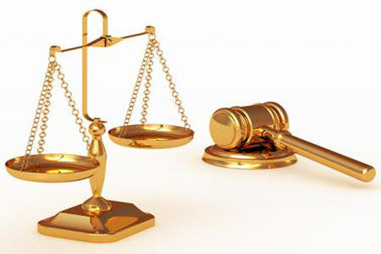
6. Trách nhiệm do vi phạm
Quyền và nghĩa vụ của bên bán
Quyền và nghĩa vụ của bên mua

Slide 20
Phải giao hàng đúng đối tượng và chất lượng, giao chứng từ kèm theo hàng hóa, giao đúng hạn đúng thời điểm và phải kiểm tra hàng
Đảm bảo quyền sở hữu đối với hàng hóa mua bán
Chuyển giao quyền sở hữu hàng hóa cho bên mua
Phải chịu rủi ro nếu có đối với hàng hóa được giao và đã được quy định trong luật thương mại 2005
Bên bán phải có nghĩa vụ bảo hành hàng hóa nếu có
Quyền và nghĩa vụ của bên bán

Slide 21


Quyền và nghĩa vụ của người mua
Nghĩa vụ nhận hàng
Nghĩa vụ thanh toán

Slide 22
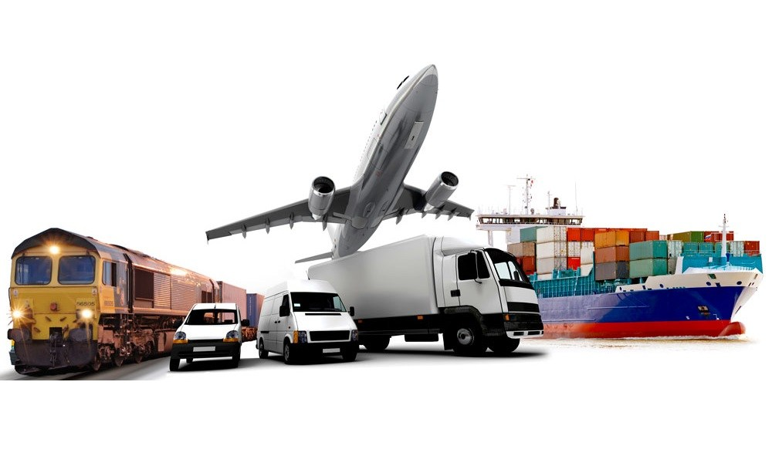

Slide 23
Các bạn có thấy được điểm chung của những phương tiện trong hình mình vừa đưa ra không ?

Slide 24





👤

Slide 25
Hợp đồng vận chuyển hàng hóa
1. Khái niệm và dấu hiệu pháp lý
4. Trách nhiệm tài sản
2. Phân loại
3. Quyền và nghĩa vụ của các bên

Slide 26

Dấu hiệu pháp lý đặc trưng
Là hợp đồng song vụ, mang tính đền bù và trong từng trường hợp cụ thể là hợp đồng ưng thuận hoặc hợp đồng thực tế
Các bên có quyền và nghĩa vụ ngang nhau và cùng đạt lợi ích kinh tế nhất định
Đối tượng của hợp đồng là hoạt động vận chuyển hàng hóa từ nơi này sang nơi khác theo thỏa thuận
Chủ thể của hợp đồng là vận chuyển gồm bên thuê vận chuyển và bên vận chuyển
Hình thức của hợp đồng là vận chuyển hàng hóa
Khái niệm
Vận chuyển hàng hóa là một loại dịch vụ mà trong đó các tổ chức, cá nhân vận chuyển hàng theo thỏa thuận
Hợp đồng vận chuyển hàng hóa có thỏa thuận giữa các bên. Trong đó một bên vận chuyển, một bên trả cước vận chuyển và các phụ phí khác
1. Khái niệm và dấu hiệu pháp lý

Slide 27



2. Phân loại hợp đồng vận chuyển
Căn cứ vào phương tiện vận chuyển
Căn cứ vào yếu tố quốc tịch của các bên
Căn cứ vào dấu hiệu lãnh thổ
Căn cứ vào mức độ tham gia quá trình vận chuyển

Slide 28
3.1 Quyền và nghĩa vụ của bên vận chuyển
Tiếp nhận hàng hóa của bên thuê vận chuyển
Được quyền từ chối hàng hóa không có trong hợp đồng
Nếu có quy định xếp hàng trong hợp đồng thì phải sắp xếp theo sự chỉ dẫn
Vận chuyển hàng hóa theo đúng điều kiện đã thỏa thuận
Trả hàng hóa cho người có quyền nhận hàng
Có quyền từ chối trả và giữ hàng nếu chưa nhận đủ thanh toán

Slide 29
3.2 Quyền và nghĩa vụ bên thuê vận chuyển
Giao hàng hóa cho bên vận chuyển
Từ chối xếp hàng lên phương tiện không đáp ứng như hợp đồng đã quy định
Thanh toán cước phí vận chuyển
Trông coi hàng hóa trên đường vận chuyển

Slide 30
3.3 Quyền và nghĩa vụ của người có quyền nhận hàng hóa
Yêu cầu bên vận chuyển thanh toán chi phí phát sinh do chậm giao hàng
Quyền kiểm tra số lượng và chất lượng của hàng hóa khi nhận
Nhận hàng hóa vận chuyển đúng hạn đúng thời điểm và phải xuất trình giấy chứng minh là người nhận
Trực tiếp yêu cầu hoặc báo cáo để bồi thường thiệt hại do hàng hóa bị mất mát hư hỏng
Thanh toán tất cả tiền vận chuyển, tiền do lưu phương tiện, do bốc dỡ hàng hóa ,…
Thông báo cho bên thuê vận chuyển các thông tin cần thiết theo yêu cầu của bên đó

Slide 31
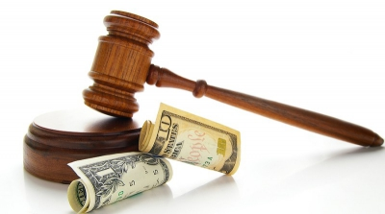
4. Trách nhiệm tài sản
Các vi phạm có thể là hành vi của bên vận chuyển, thuê vận chuyển hoặc bên có quyền nhận hàng, và đều gây thiệt hại cho bên kia vì vậy bên vi phạm phải chịu trách nhiệm của mình
Trong quan hệ vận chuyển, hình thức trách nhiệm tài sản thường áp dụng và thể hiện nhiều đặt thù là bồi thường thiệt hại
Bên vận chuyển phải bồi thường cho bên thuê vận chuyển toàn bộ tổn thất thực tế của hàng hóa bị mất hoặc giá trị hàng hóa bị tổn thất

Slide 32
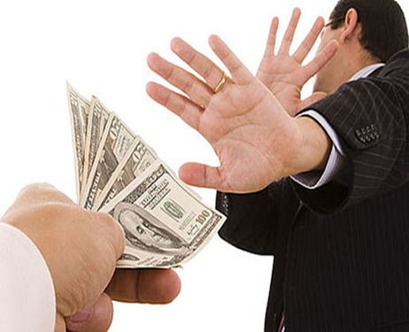
Do đặt tính tự nhiên hoặc khuyết tật vốn có của hàng hóa
Do hao hụt ở mức cho phép theo sự thỏa thuận của các bên hoặc quy định của pháp luật
Do lỗi bên thuê vận tải, người nhận hàng hoặc áp tải hàng hóa
Các nguyên nhân bất khả kháng khác
Các trường hợp được miễn bồi thường

Slide 33
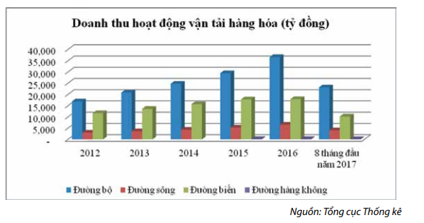
Doanh thu hoạt động vận tải theo loại hình theo thống kê của Bộ Giao thông vận tải

Slide 35
Big concept
Bring the attention of your audience over a key concept using icons or illustrations

Slide 37
SlidesCarnival icons are editable shapes.
This means that you can:
Resize them without losing quality.
Change line color, width and style.
Isn’t that nice? :)
Examples:

Slide 39
👤

Slide 40
You can also split your content
White
Is the color of milk and fresh snow, the color produced by the combination of all the colors of the visible spectrum.
Black
Is the color of coal, ebony, and of outer space. It is the darkest color, the result of the absence of or complete absorption of light.

Slide 42
In two or three columns
Yellow
Is the color of gold, butter and ripe lemons. In the spectrum of visible light, yellow is found between green and orange.
Blue
Is the colour of the clear sky and the deep sea. It is located between violet and green on the optical spectrum.
Red
Is the color of blood, and because of this it has historically been associated with sacrifice, danger and courage.

Slide 43

A picture is worth a thousand words
A complex idea can be conveyed with just a single still image, namely making it possible to absorb large amounts of data quickly.

Slide 44

Want big impact?
Use big image.

Slide 45
And tables to compare data
 | A | B | C
Yellow | 10 | 20 | 7
Blue | 30 | 15 | 10
Orange | 5 | 24 | 16

Slide 46
89,526,124
Whoa! That’s a big number, aren’t you proud?

Slide 47
Let’s review some concepts
Yellow
Is the color of gold, butter and ripe lemons. In the spectrum of visible light, yellow is found between green and orange.
Blue
Is the colour of the clear sky and the deep sea. It is located between violet and green on the optical spectrum.
Red
Is the color of blood, and because of this it has historically been associated with sacrifice, danger and courage.
Yellow
Is the color of gold, butter and ripe lemons. In the spectrum of visible light, yellow is found between green and orange.
Blue
Is the colour of the clear sky and the deep sea. It is located between violet and green on the optical spectrum.
Red
Is the color of blood, and because of this it has historically been associated with sacrifice, danger and courage.

Slide 48
Let’s review some concepts
Yellow
Is the color of gold, butter and ripe lemons. In the spectrum of visible light, yellow is found between green and orange.
Blue
Is the colour of the clear sky and the deep sea. It is located between violet and green on the optical spectrum.
Red
Is the color of blood, and because of this it has historically been associated with sacrifice, danger and courage.
Yellow
Is the color of gold, butter and ripe lemons. In the spectrum of visible light, yellow is found between green and orange.
Blue
Is the colour of the clear sky and the deep sea. It is located between violet and green on the optical spectrum.
Red
Is the color of blood, and because of this it has historically been associated with sacrifice, danger and courage.

Slide 49
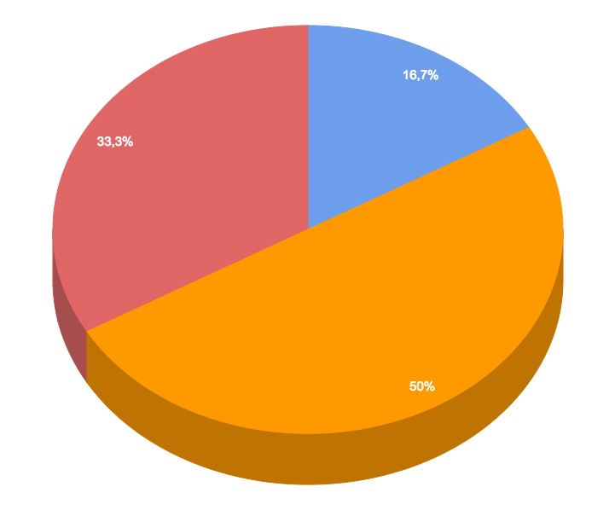
You can insert graphs from Google Sheets

Slide 50
Android project
Show and explain your web, app or software projects using these gadget templates.
Place your screenshot here

Slide 51
Tablet project
Show and explain your web, app or software projects using these gadget templates.
Place your screenshot here

Slide 52
Tablet project
Show and explain your web, app or software projects using these gadget templates.
Place your screenshot here

Slide 53
Desktop project
Show and explain your web, app or software projects using these gadget templates.
Place your screenshot here

Slide 54
Credits
Special thanks to all the people who made and released these awesome resources for free:
Presentation template by SlidesCarnival
Photographs by Unsplash

Slide 55
Presentation design
This presentation uses the following typographies and colors:
Titles: Roboto Slab Light
Body copy: Lato Light
You can download the fonts on these pages:
http://www.latofonts.com/lato-free-fonts/
https://www.fontsquirrel.com/fonts/roboto-slab
Aqua #02bdc7 · Yellow #ffb600 · Magenta #fc4067
You don’t need to keep this slide in your presentation. It’s only here to serve you as a design guide if you need to create new slides or download the fonts to edit the presentation in PowerPoint®

Slide 56
😉
Now you can use any emoji as an icon!
And of course it resizes without losing quality and you can change the color.
How? Follow Google instructions https://twitter.com/googledocs/status/730087240156643328
✋👆👉👍👤👦👧👨👩👪💃🏃💑❤😂😉😋😒😭👶😸🐟🍒🍔💣📌📖🔨🎃🎈🎨🏈🏰🌏🔌🔑 and many more...

